Slide 1
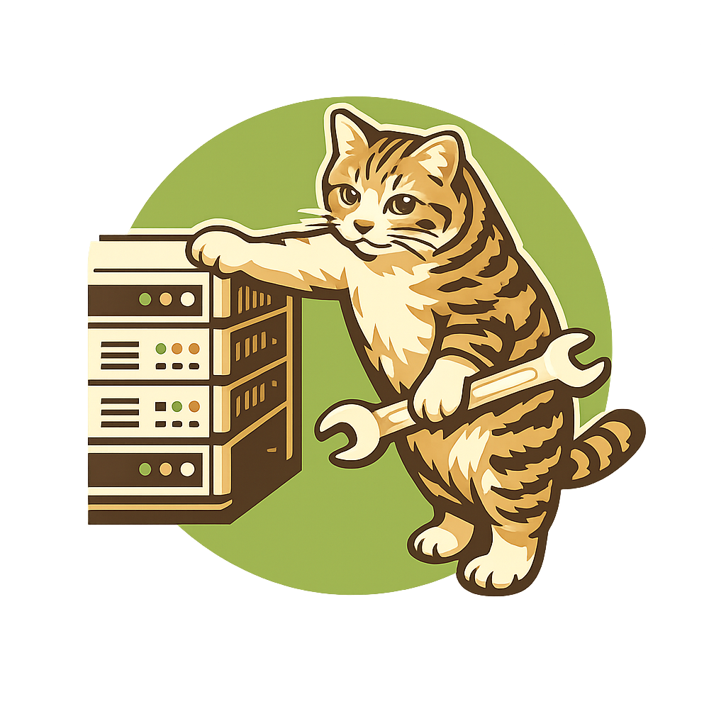
Система класса с умными ручками
Выполнили студенты группы 3824Б1ПР1
Казанцев Михаил
Русановский Никита
Серова Екатерина
Симонов Максим
Стрельченко Софья

Slide 2

Цель проекта - разработка прототипа автономной системы сбора, локального хранения и беспроводной передачи графических данных письма с использованием 30 умных ручек, док-станции, шлюза (ноутбук учителя) и сервера для последующего анализа успеваемости учеников школы.

Slide 3
Актуальность
1. Цифровизация образования без потери тактильного опыта
В эпоху тотального перехода на планшеты и ноутбуки в школах теряется навык письма от руки, который напрямую связан с развитием мелкой моторики, памяти и когнитивных способностей. Предлагаемая система позволяет сохранить традиционное письмо, но с добавлением цифрового сбора данных — учитель получает аналитику, а ученик пишет обычной ручкой.
2. Автоматизация сбора и проверки письменных работ
Система автоматически собирает данные со всех 30 ручек одновременно,сохраняет их в структурированном виде и позволяет просмотреть траекторию письма каждой работы. Тем самым снижается нагрузка на учителя.

Slide 4
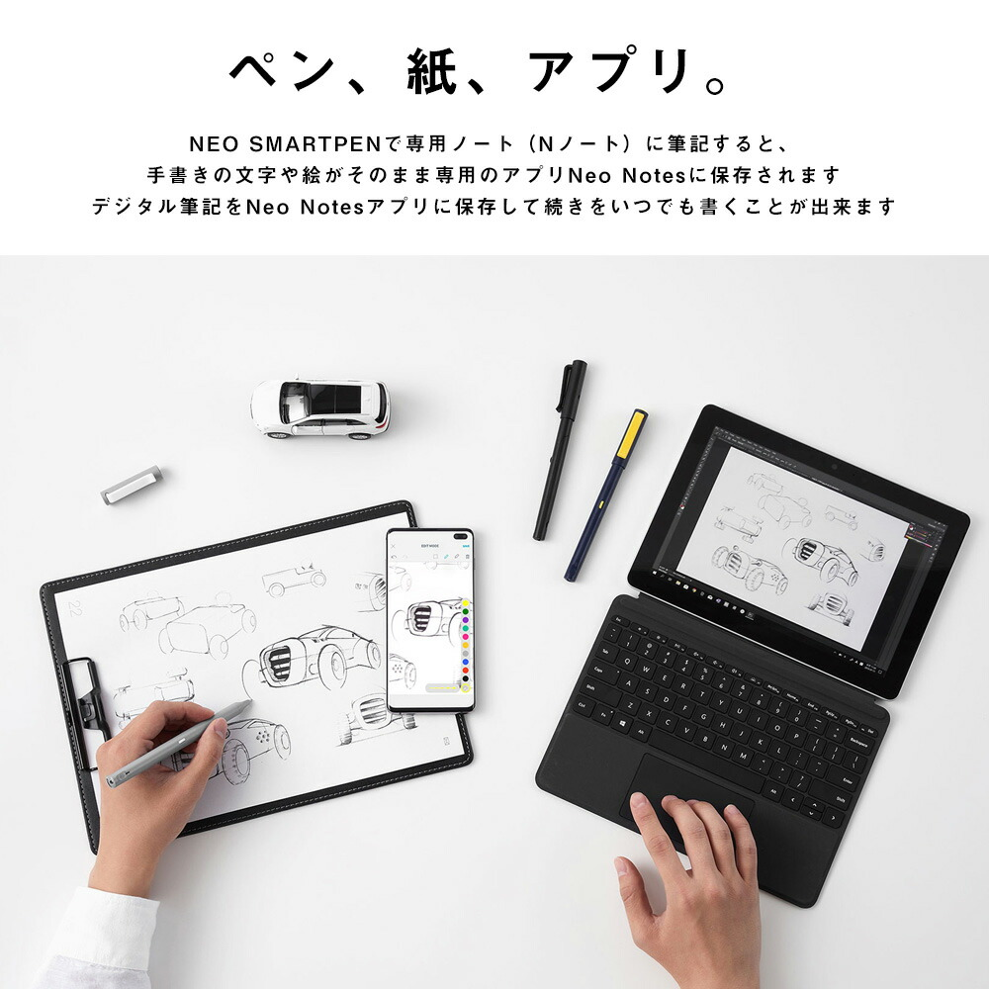
Современные умные ручки
Умные ручки уже выпускаются на рынке. Причем для них не нужна «умная» тетрадь: достаточно специальной разметки на бумаге для более легкого считывания координат положения ручки.

Slide 5
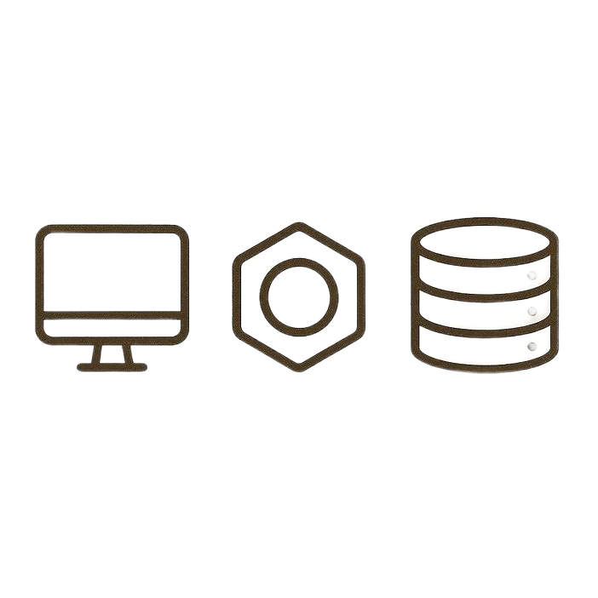

Техническая реализация
Frontend
Backend
Database
Smart pen and Station
HTML
Photoshop
Golang
PostgreSQL
gin-gonic (library)
godotenv (library)
Docker
Miro (моделирование БД)
две БД (PostgreSQL) для приложения учителя и сервера
микроконтроллер со втроенным Bluetooth модулем (nRF52)
модуль NFC
датчик нажатия
датчик движения ручки
память - внешняя FRAM
светодиод
док станция, в которой 30 разъемов с системой Pogo-pin

Slide 6
Краткое описание работы системы
Система состоит из трёх основных частей: 30 умных ручек, док-станции (только зарядка), приложения-шлюза (ноутбук учителя) и сервера с сайтом.
1. Начало урока
ученик берёт любую ручку из док-станции.
подносит к ручке свой NFC-пропуск → ручка запоминает id ученика.
светодиод на ручке мигает (подтверждение).
ручка начинает запись данных.
2. Во время урока
Ручка делает около 60 замеров в секунду:
изменение координаты X (относительно предыдущей точки)
изменение координаты Y
степень нажатия
Каждый замер — 3 байта (8 бит × 3). Итог: ~422 Кб за урок. Во время работы данные пишутся непосредственно во внутреннюю память микроконтроллера. Если она заполняется, то данные перезаписываютсяна внешний накопитель и освобождают внутреннюю память для нового цикла записи. Bluetooth выключен — ручка не передаёт данные во время письма.
3. Конец урока
ученик ставит ручку в док-станцию.
ручка ждёт случайную задержку 0–3 секунды (чтобы не создавать коллизий).
затем включает Bluetooth и начинает передачу данных на ноутбук учителя (шлюз). По нашим подсчетам такая передача занимает от 3 до 6 секунд на одну ручку.

Slide 7
Краткое описание работы системы
4. Приём данных на шлюзе
Шлюз (ноутбук учителя с приложением на Go) работает в пакетном режиме с очередью. Получает данные от ручек по BLE. После успешного получения подтверждает ручке → ручка чистит свою память и начинает заряжаться.
Приложение временно сохраняет работы во встроенную БД (PostgreSQL) с таблицами work и lesson.
Учитель видит на экране список учеников и статус загрузки их работ (0% → 100%).
5. Отправка на сервер
Учитель нажимает кнопку «Отправить на сервер».Приложение шлюза отправляет HTTP-запрос с JSON на сервер.
Сервер (Go + PostgreSQL) принимает данные и сохраняет в основную БД.
6. Работа с сервером и сайтом
На сайте (фронт) учитель авторизуется.
Видит:
список уроков
список сданных работ по каждому уроку
визуализацию работы (график/рисунок по координатам X, Y)

Slide 8
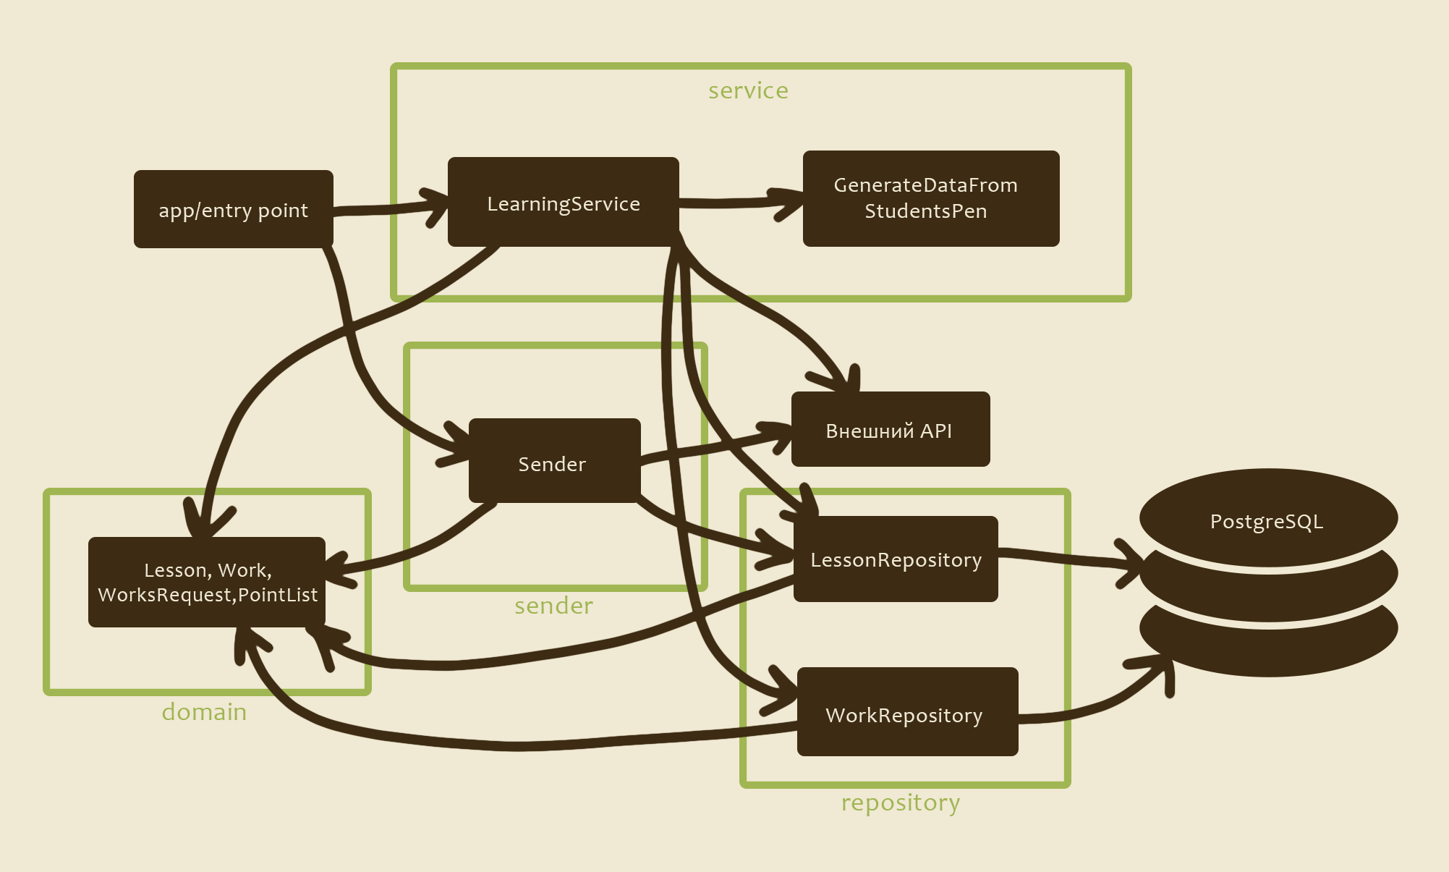
Реализация (приложение)

Slide 9
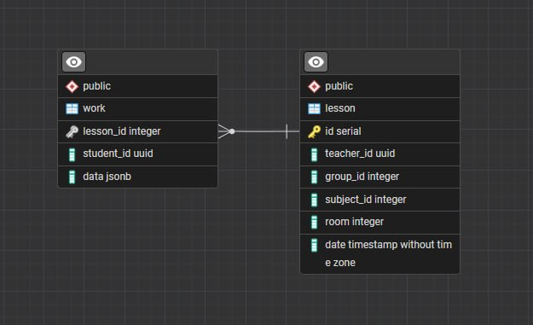
База данных приложения учителя

Slide 10
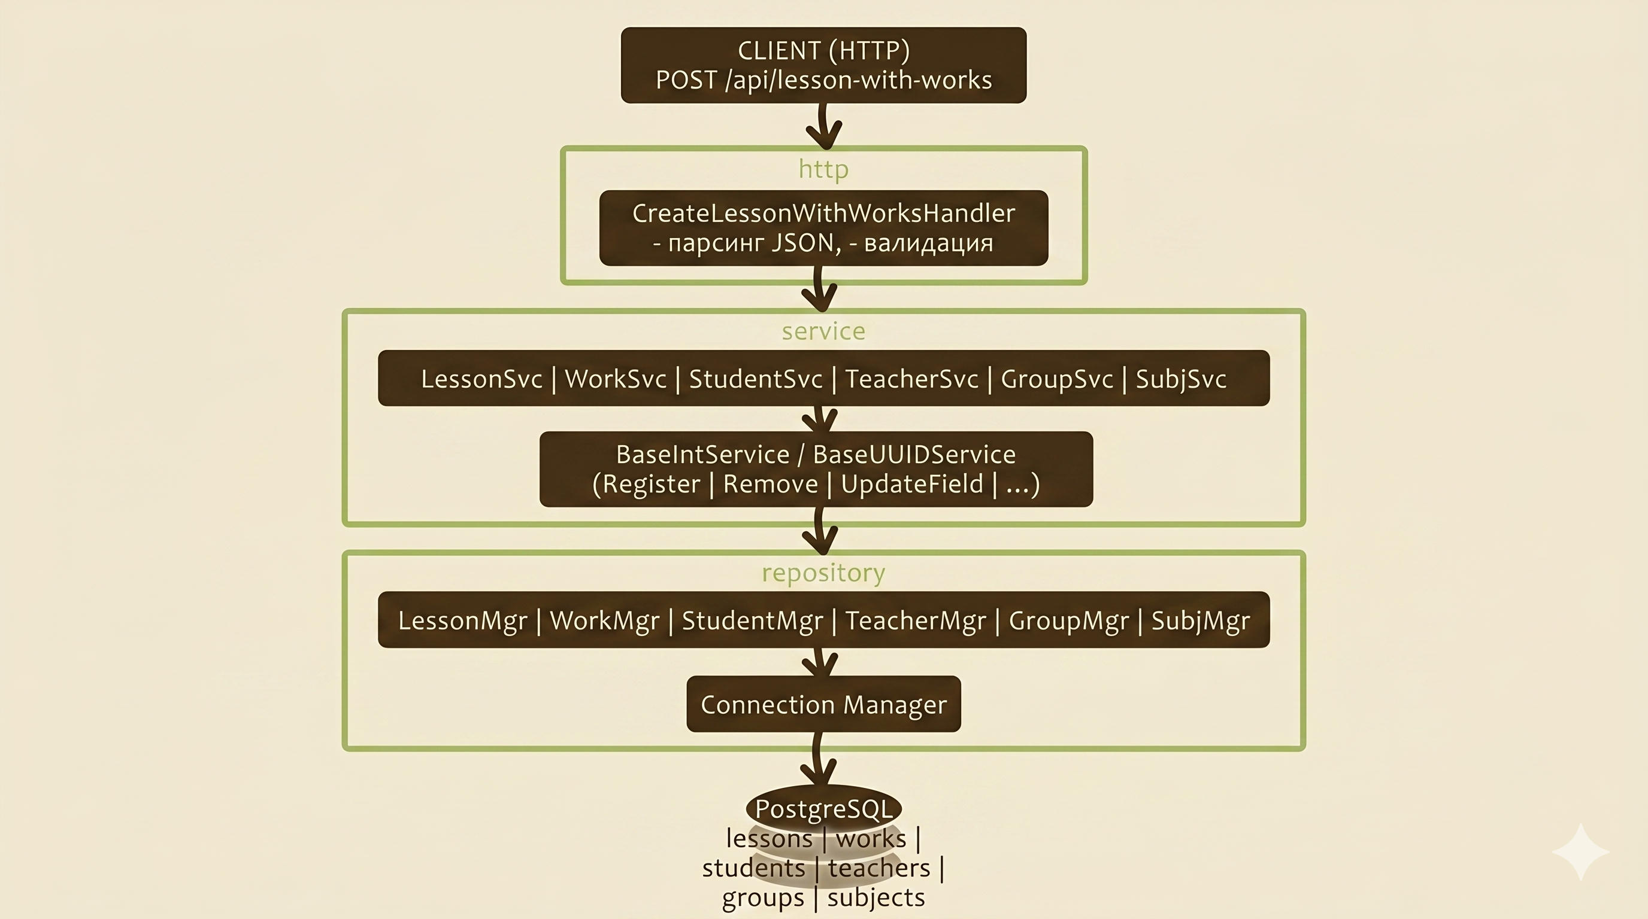
Реализация (сервер)

Slide 11
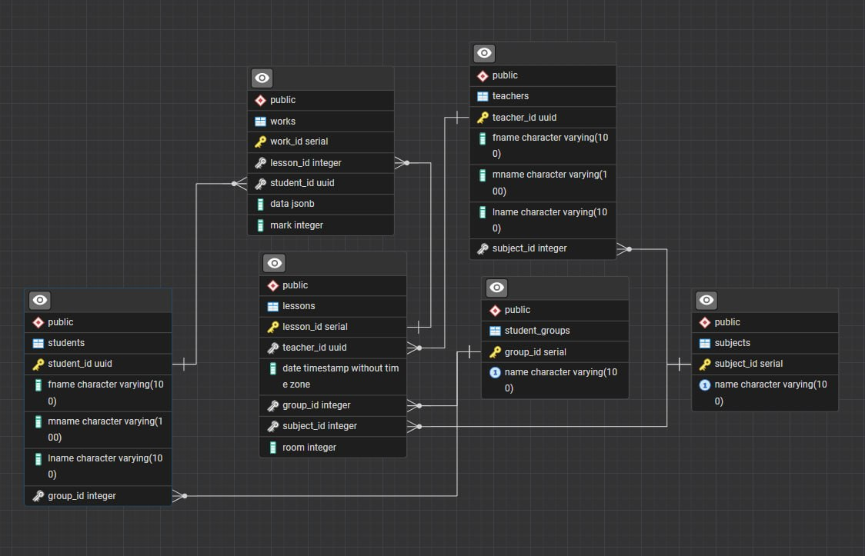
База данных для сервера

Slide 12
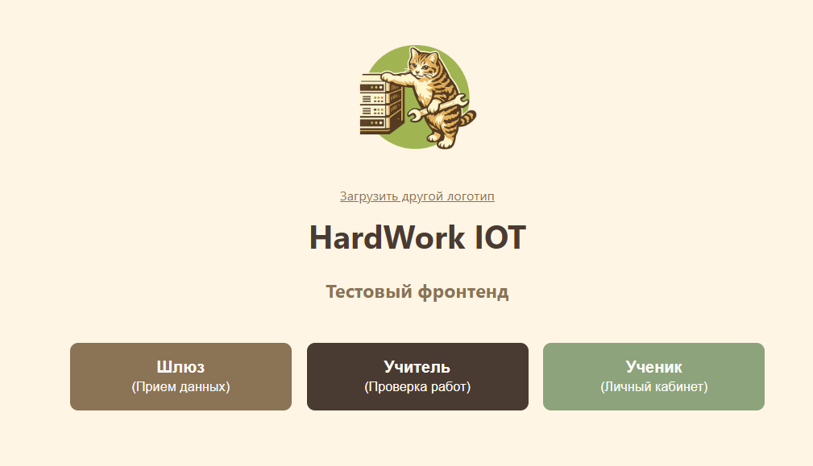
Прототип сайта (отображение работы сервера и сохранения данных урока)

Slide 13
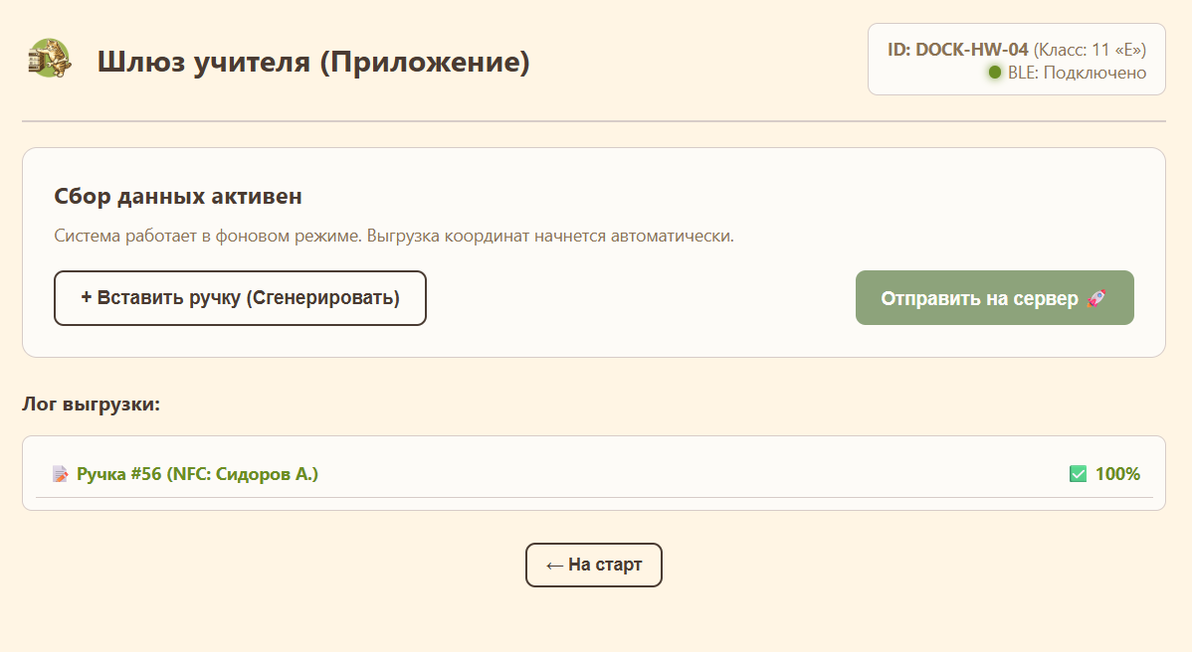

Slide 14
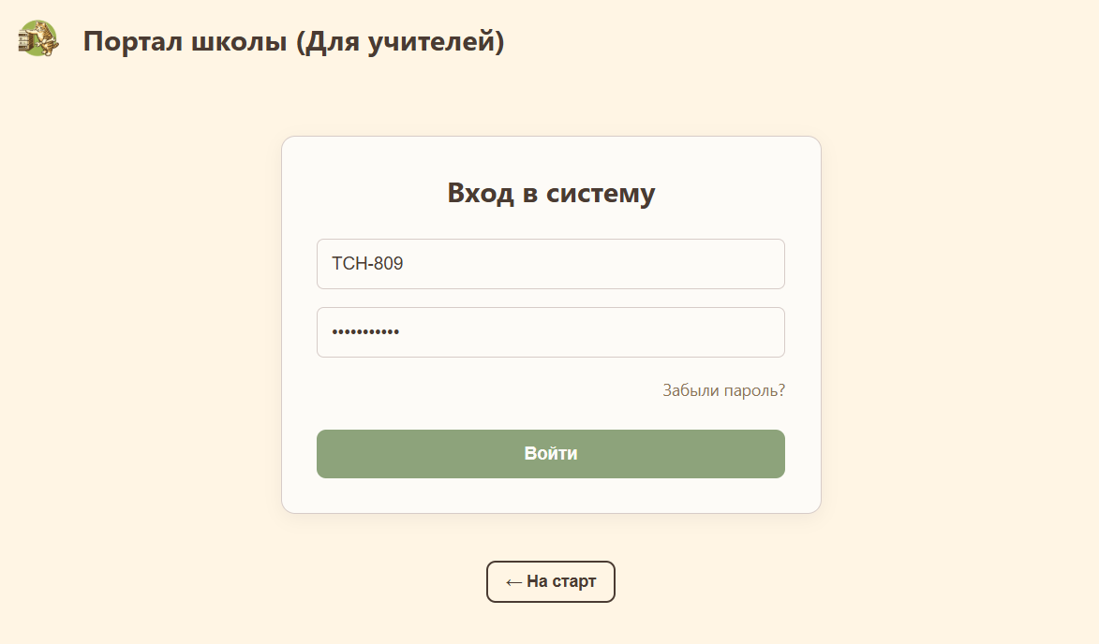

Slide 15
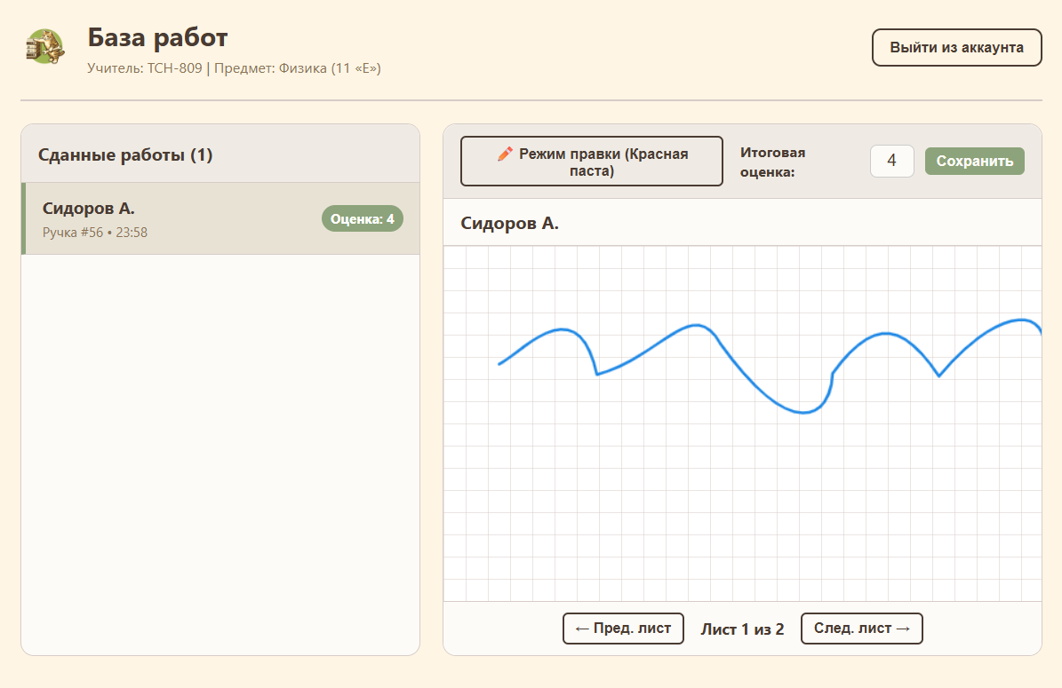
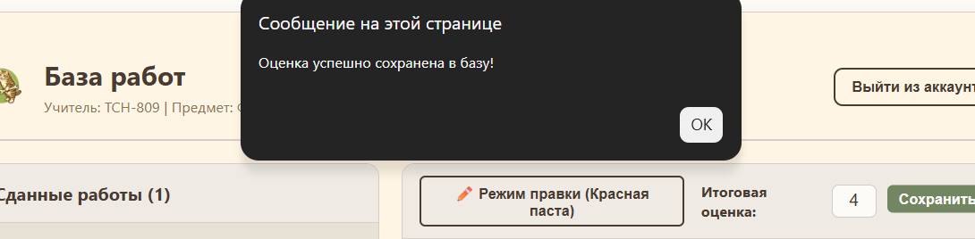

Slide 16
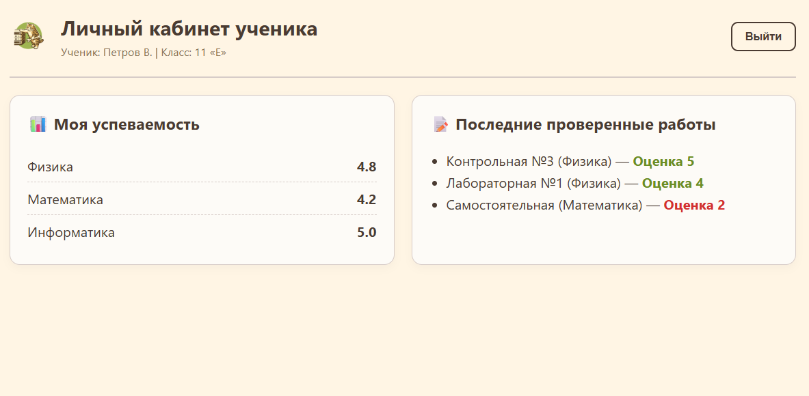

Slide 17

Возможные перспективы проекта
1.Автоматизация проверки работ
Искусственный интеллект развивается всё больше, поэтому вполне вероятно, что в недалеком будущем он сможет без труда распознавать любой детский почерк. И хотя было бы опрометчиво полностью доверять проверку работ машине, с проверкой тестов искусственный интеллект мог бы сильно помочь.
2.Улучшение эргономичности
С развитием микроэлектроники в будущем можно будет добиться лучшей эргономичности ручки, вплоть до того, что она будет мало чем отличаться от обычной шариковой.

Slide 18

Благодарим за ваше внимание!

